Slide 1
Arm Robots using color detection

Slide 2
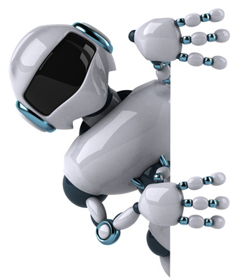
Muhammad Ikhwan Yoza
140810140036

Slide 3
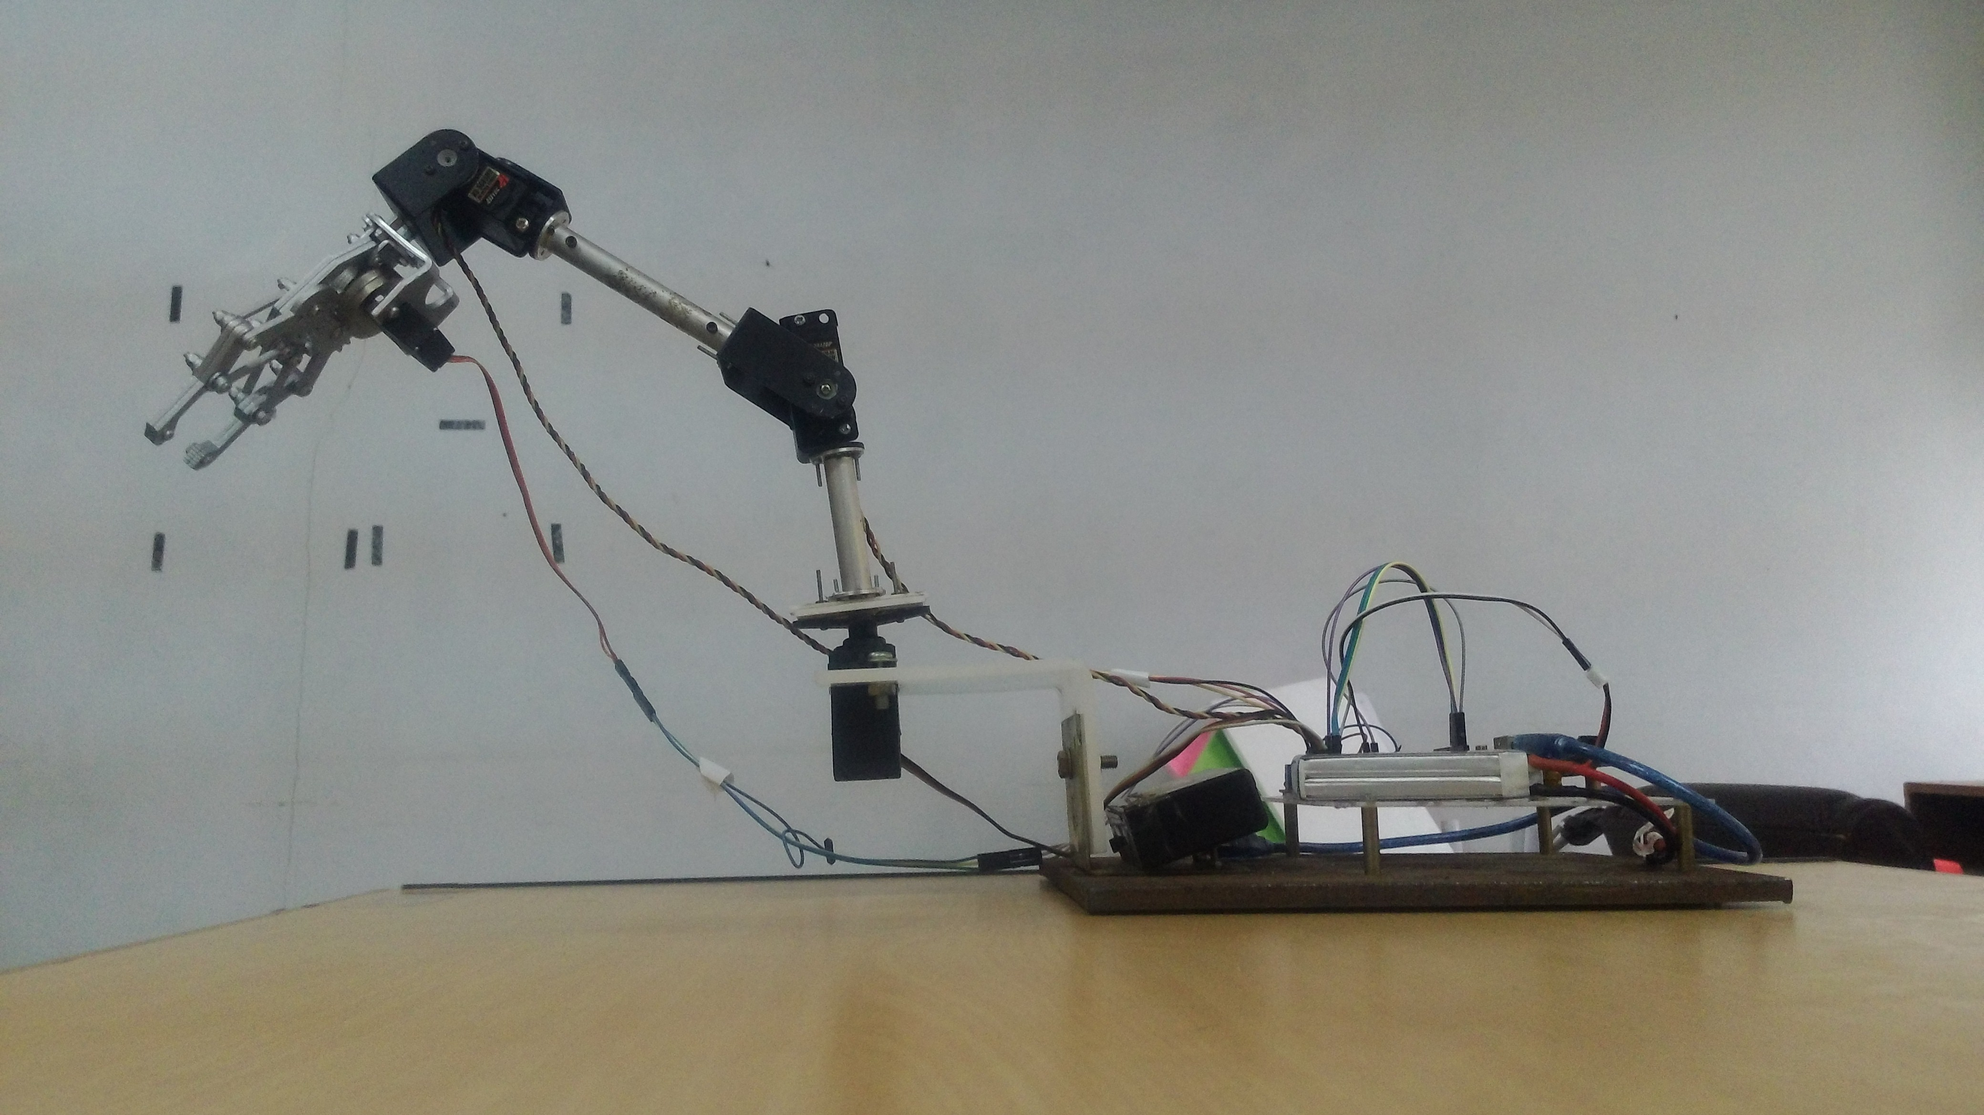
Desain Arm Robot

Slide 4
“Robot ini merupakan robot lengan yang digerakkan menggunakan servo sebagai aktuatornya. Robot ini bergerak berdasarkan perintah yang dikirimkan oleh matlab yang mana berfungsi sebagai pendeteksi warna menggunakan kamera”

Slide 5
Batasan Masalah
Program Menggunakan Arduino IDE dan Matlab IDE
Kecepatan baca Kamera membutuhkan delay +- 2 s
Pergerakan warna harus dilakukan secara perlahan
Warna yang digunakan hanya warna Merah dan Biru
Merah : Servo 1 (Kanan Kiri)
Servo 2 (Atas Bawah}
Biru : Servo 3 (Depan Belakang)
Servo 4 (Grip Buka Tutup)

Slide 6
Alat & Bahan

Slide 7
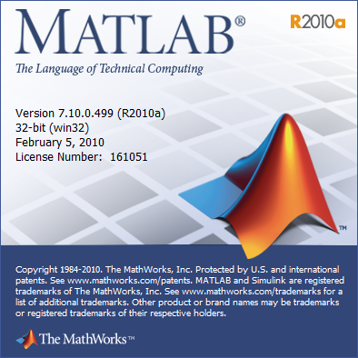
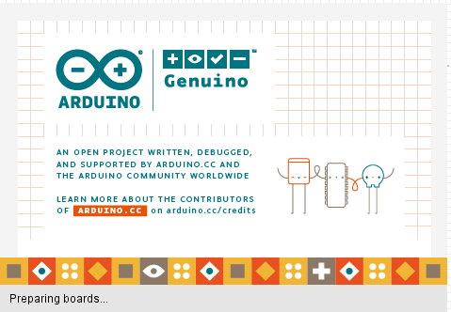
Alat
Arduino Nightly IDE
Matlab R2010a IDE

Slide 8
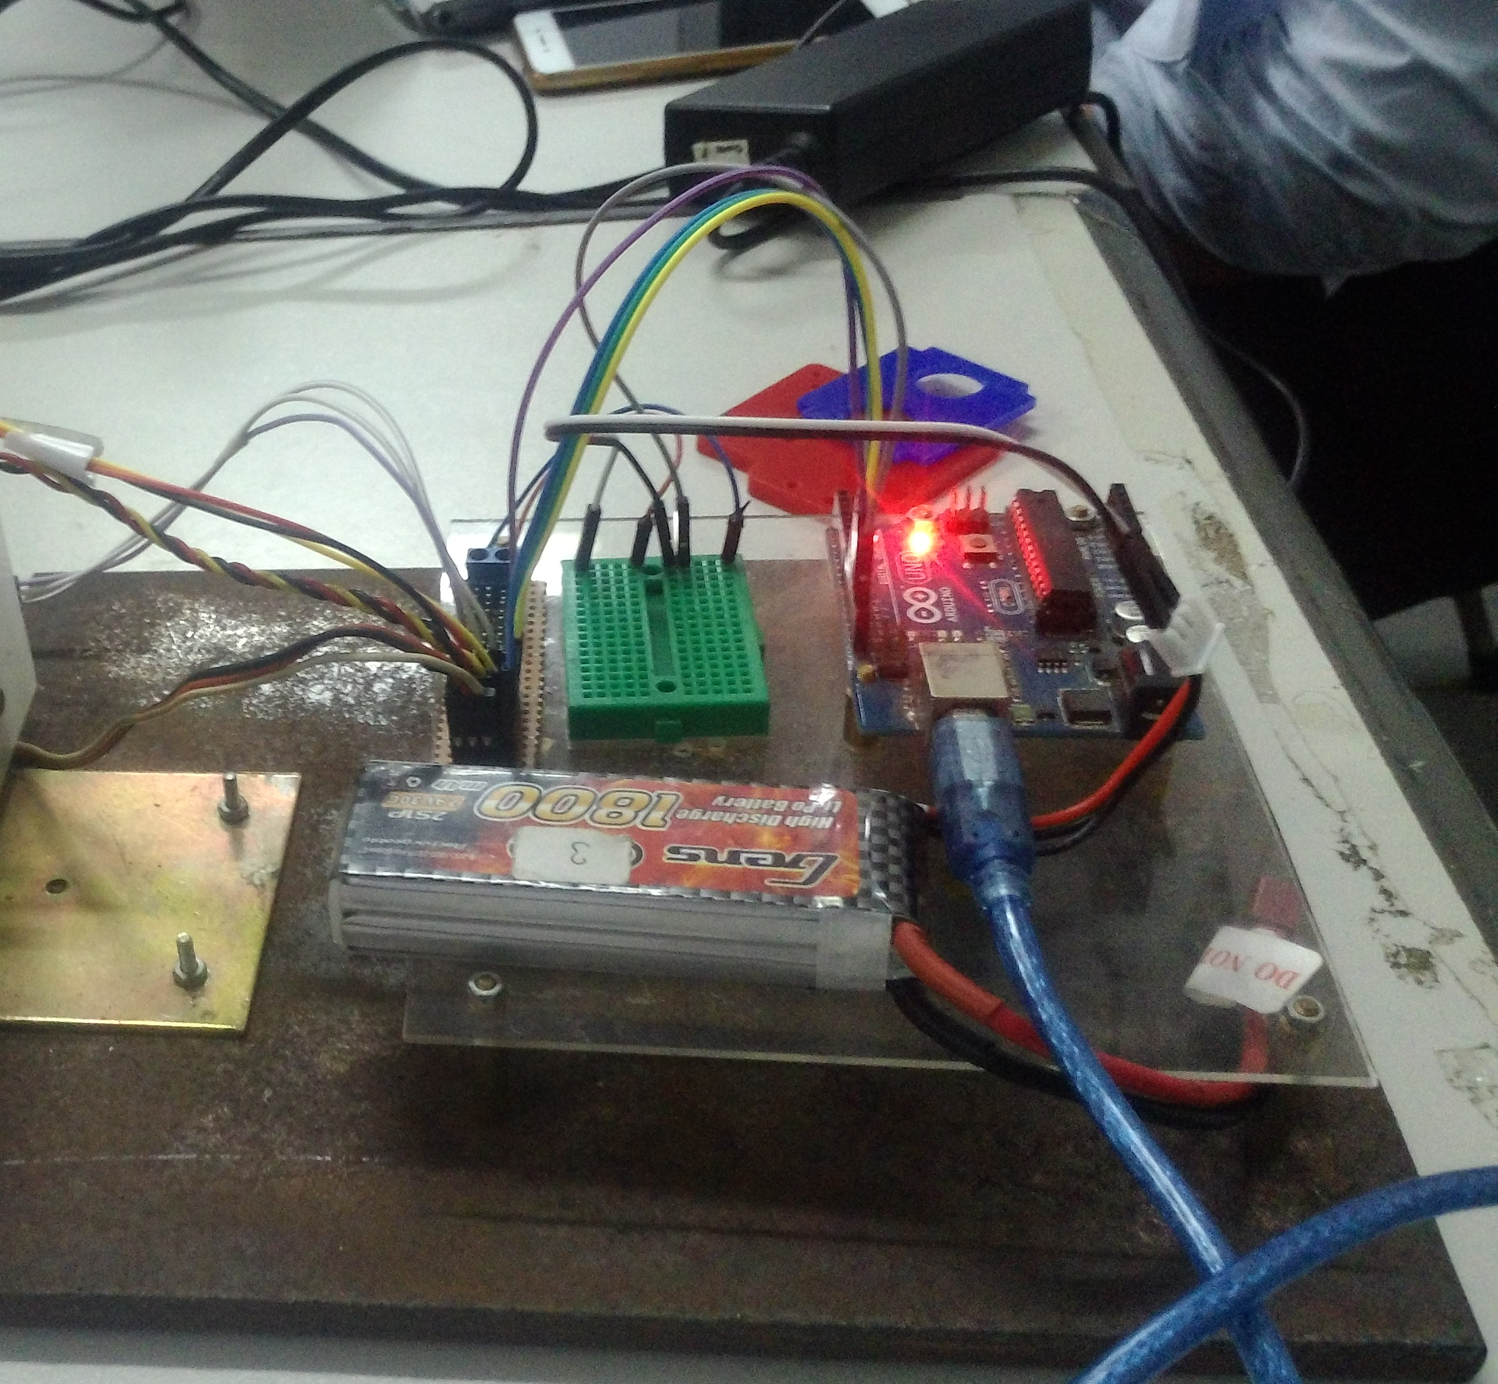
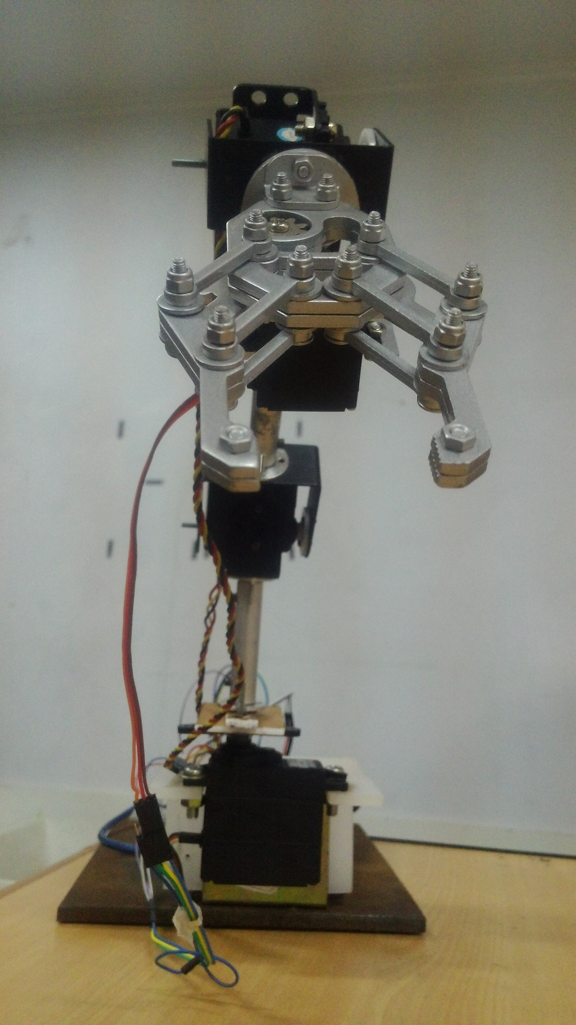
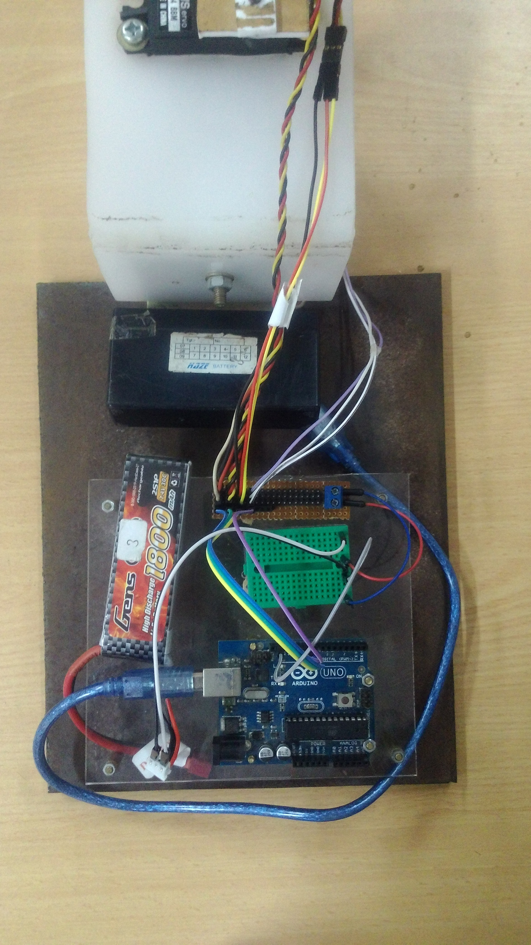
Bahan
Arm Kit
Servo Hitech 5685 x2
Servo S04 BBM x1
Servo S05 NF x1
Arduino UNO
Project Board
Jumper
LiPo Battery 7,4v 1,8A

Slide 9
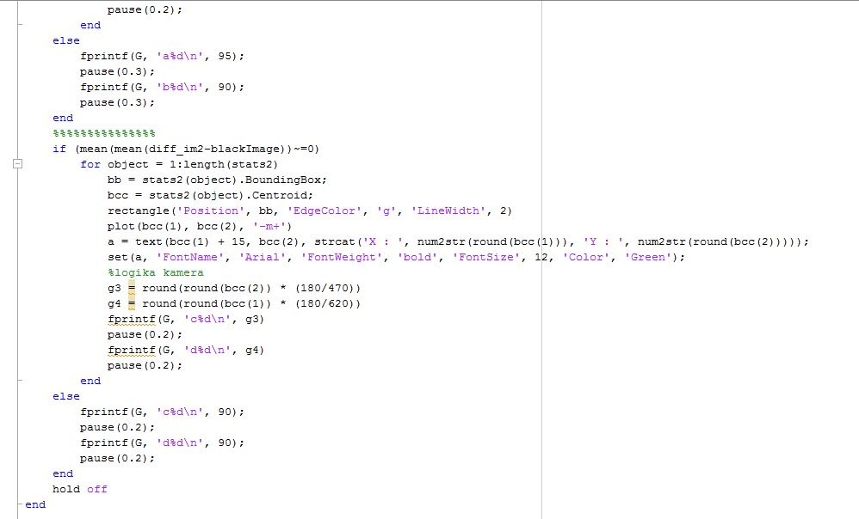
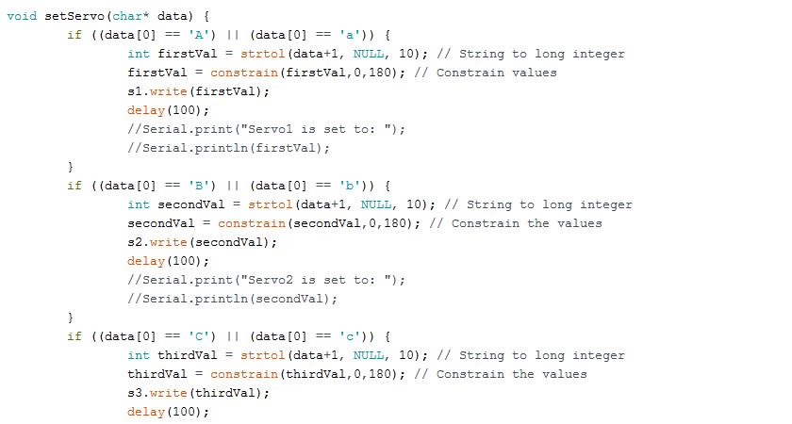
Program

Slide 10
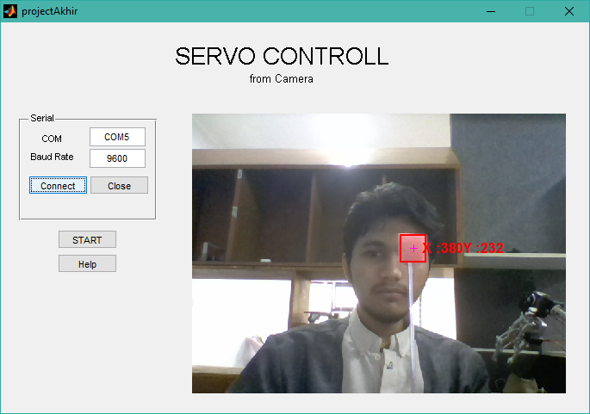

Slide 11

Demonstrasi

Slide 12
THANKS!
Any questions?
You can find us at
ikhwanyoza@gmail.com

